Slide 1
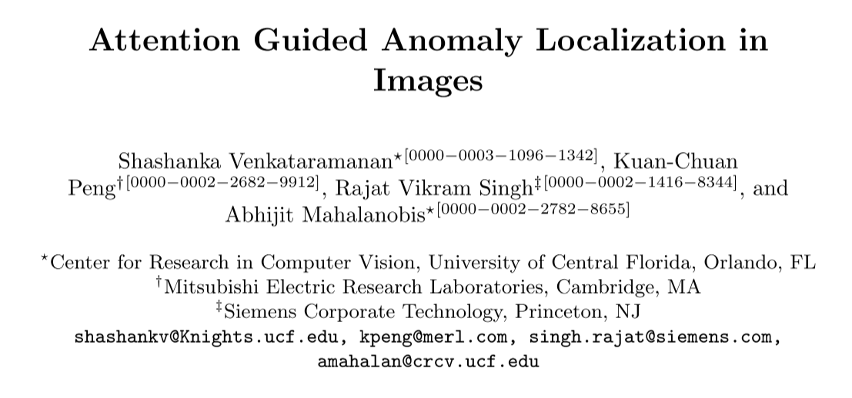
In ECCV 2020
Reporter: Dongliang Luo

Slide 2
Motivation
S Venkataramanan, K Peng, R V Singh, A Mahalanobis. Attention Guided Anomaly Localization Images. In ECCV (2020)
Task：Sub-image anomaly detection
Problem：
任务问题：样本及标注少、异常像素面积小
原有基于重建的方法需要对不同异常设定阈值，且需要异常训练样本
以往基于重建的方法，没有充分利用所有正常部分信息
Solution：利用Attention map分割异常
充分利用正常图像所有部分的信息，无需反复设定阈值
利用注意力机制（Grad-CAM），focus on normal regions
两种设置：Unsupervised and weakly-supervised

Slide 3
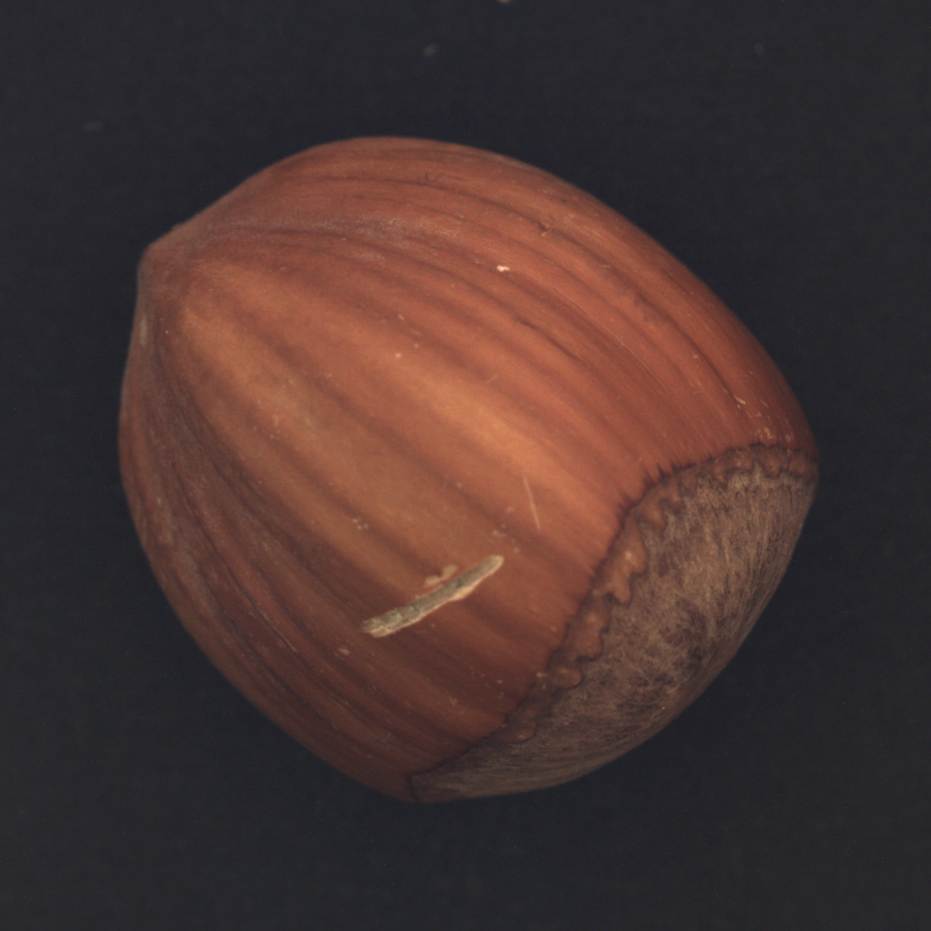
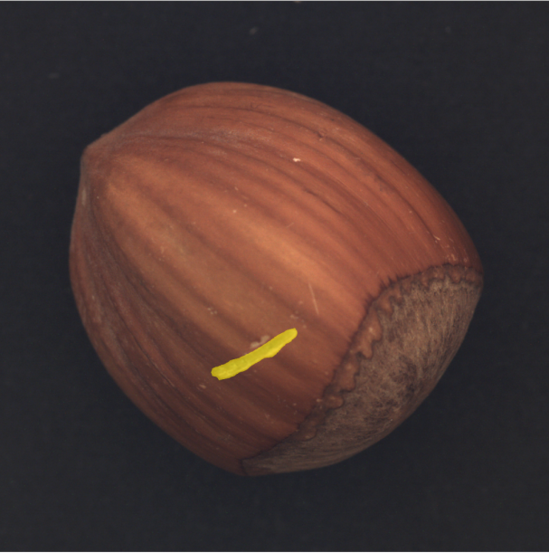
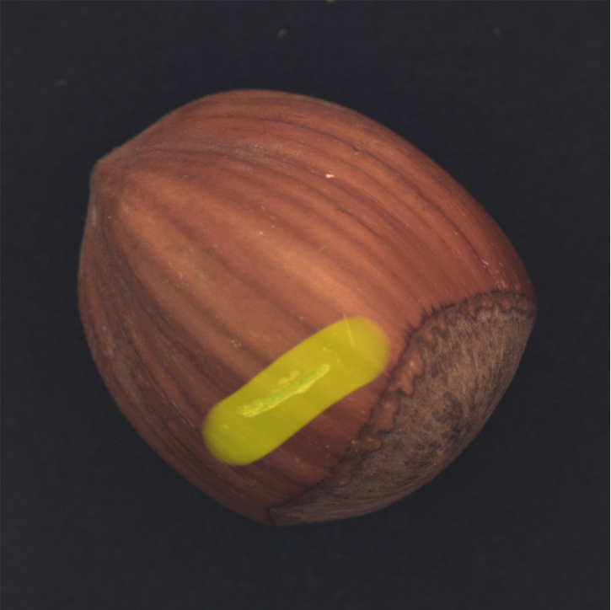
Problem setting & Contributions
cut
cut
Unsupervised
训练集中只有正常无缺陷样本
Weakly supervised
训练集中存在异常标注的样本
<1>数量较少 <2> 标注粒度不对等
Contributions
The first end-to-end trainable framework with attention guidance
1）2 new SOTA：无监督CAVGA-Ru、弱监督CAVGA-Rw
2）Attention expansion loss
3）Complementary guided attention loss
Dataset：MVTecAD、mSTC、LAG、MNIST、CIFAR-10
Raw Image
Ground Truth
Annotation

Slide 4
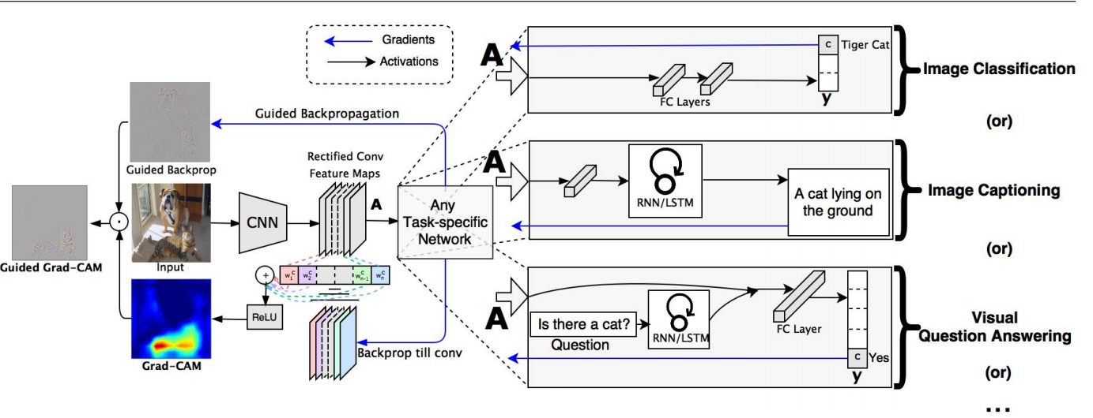
Basic Inspiron Grad-CAM
Class Activation Map & Grad-CAM

Slide 5
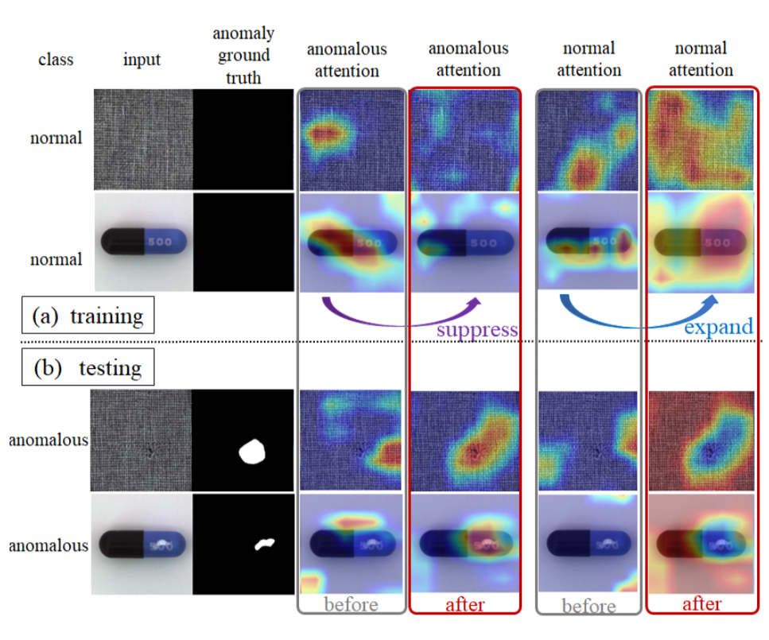
Main idea
Suppress anomalous attention
Expand normal attention

Slide 6
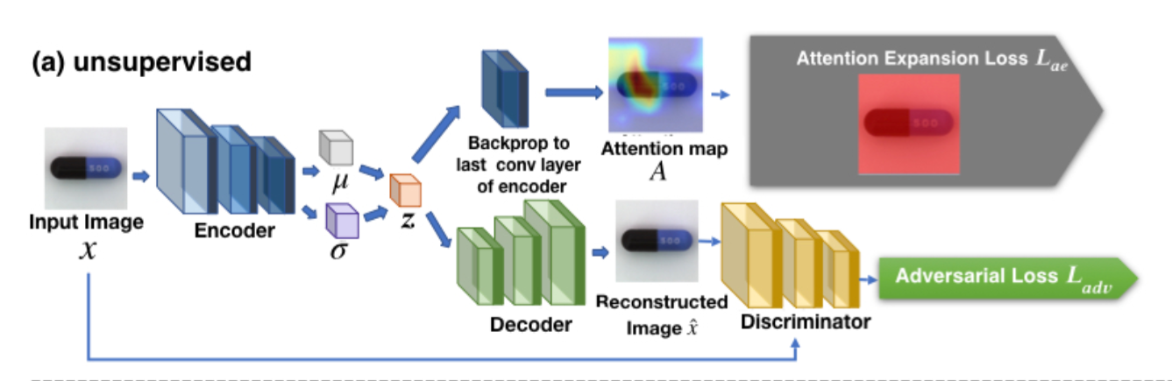
CAVGA-Ru Main Pipeline
VAE (conv z) + adversarial learning + attention map（Grad-CAM）
Notes:
VAE 对输入图片编码生成分布的 μ 和 σ，利用俩参数生成相应分布的 z，利用 z 解码重建x^
一般的 VAE 重建结果比较模糊，用对抗训练令生成图锐化
Convolutional latent variable z保留空间位置信息

Slide 7
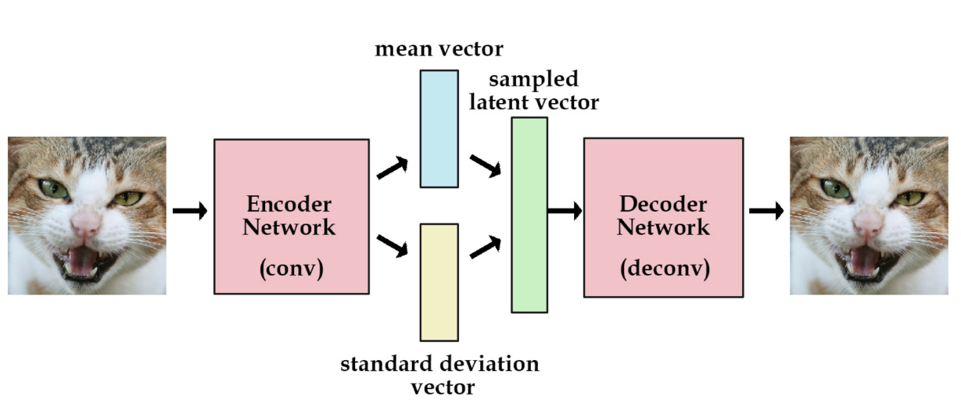
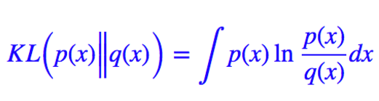
Appendix Variational Auto-encoder
Notes:
|A|是attention map A 的元素数量

Slide 8
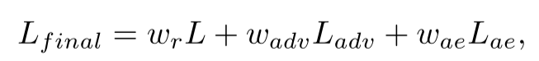
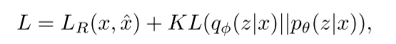
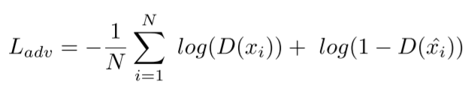
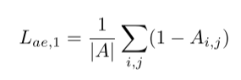
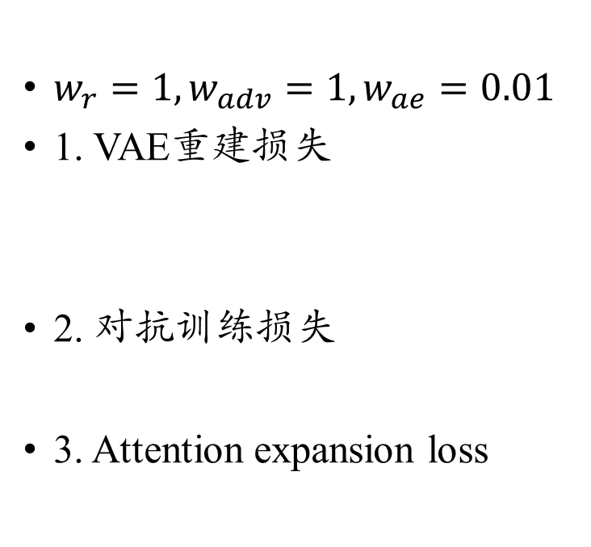
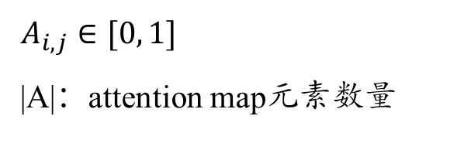
CAVGA-Ru Training Phase
$w_{r}=1, w_{adv}=1, w_{ae}=0.01$
1. VAE重建损失
2. 对抗训练损失
3. Attention expansion loss
$A_{i,j}∈[0, 1]$
|A|：attention map元素数量
Notes:
|A|是attention map A 的元素数量

Slide 9
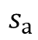
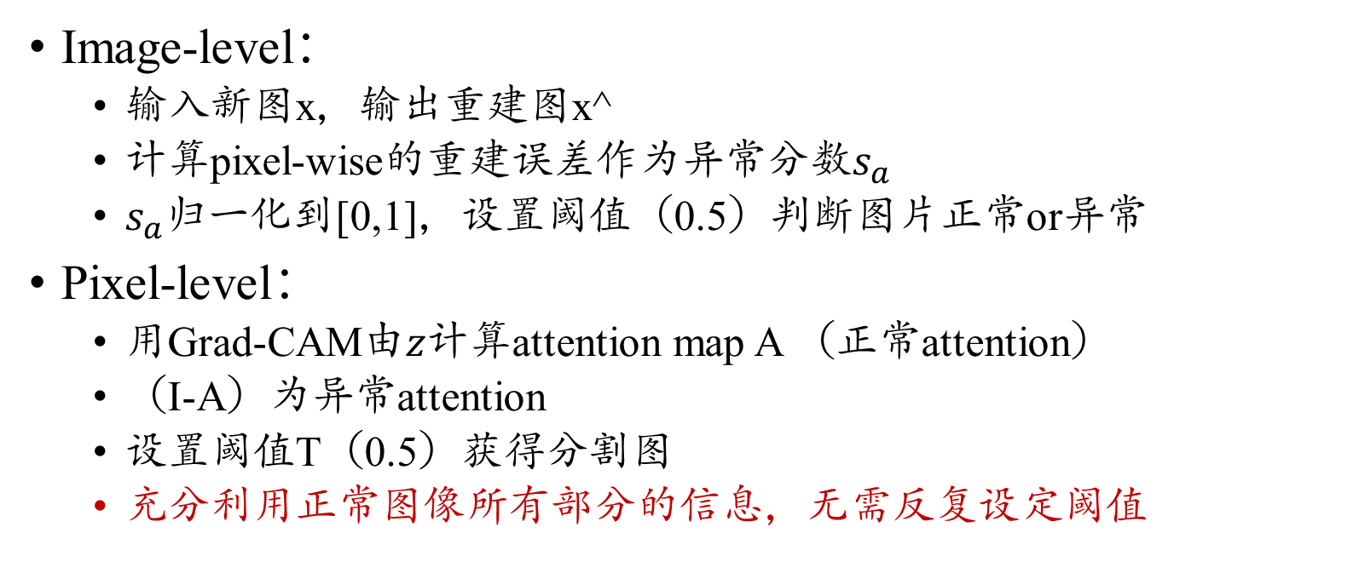
CAVGA-Ru Test Phase
$$s_{a}$$
E
μ
D
Input x
Out x^
z
σ
Map
A
Image-level：
输入新图x，输出重建图x^
计算pixel-wise的重建误差作为异常分数$s_{a}$
$s_{a}$归一化到[0,1]，设置阈值（0.5）判断图片正常or异常
Pixel-level：
用Grad-CAM由$z$计算attention map A （正常attention）
（I-A）为异常attention
设置阈值T（0.5）获得分割图
充分利用正常图像所有部分的信息，无需反复设定阈值

Slide 10
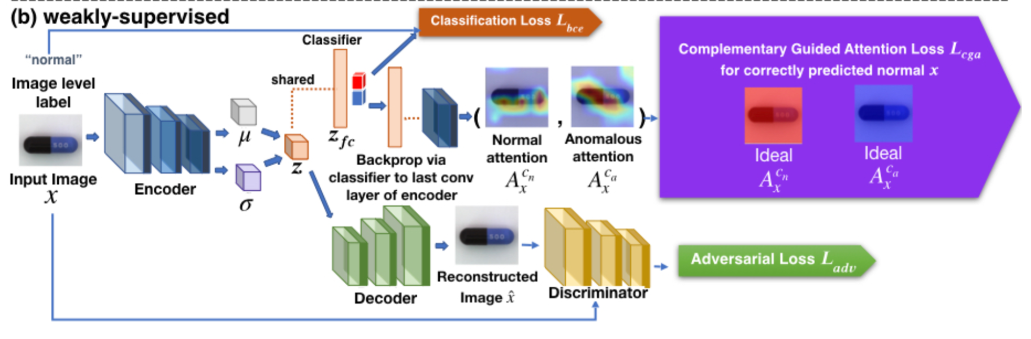
CAVGA-Rw Main Pipeline
增加一个FC作为Classifier
产生正常、异常2个attention map → 抑制异常attention
Notes:
Encoder：Resnet-18
Decoder：残差生成器

Slide 11
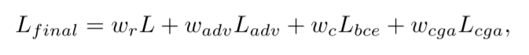
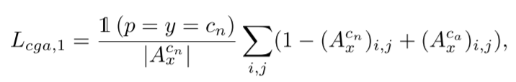
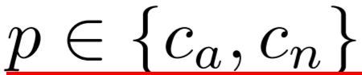
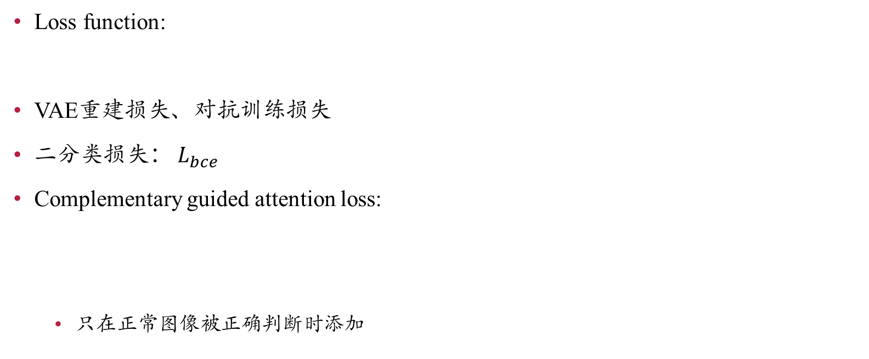
CAVGA-Rw Training Phase
Loss function:
VAE重建损失、对抗训练损失
二分类损失： $L_{bce}$
Complementary guided attention loss:
只在正常图像被正确判断时添加
$$w_{r}=1, w_{adv}=1, w_{bce}=0.001, w_{cga}=0.01$$

Slide 12
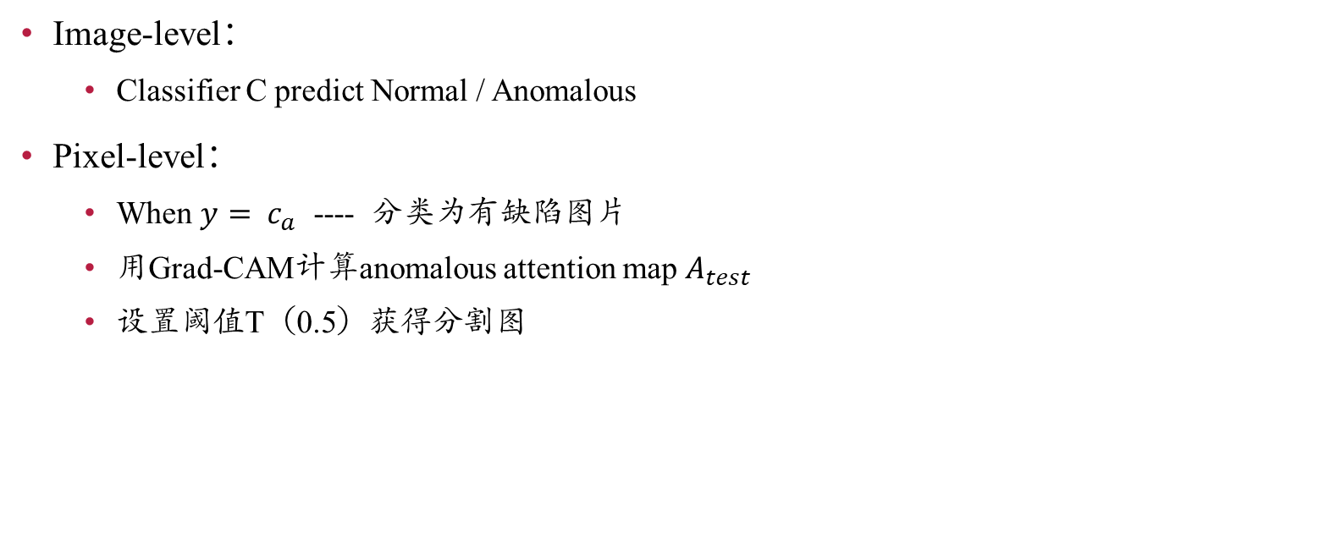
CAVGA-Rw Test Phase
Image-level：
Classifier C predict Normal / Anomalous
Pixel-level：
When $y= c_{a}$ ---- 分类为有缺陷图片
用Grad-CAM计算anomalous attention map $A_{test}$
设置阈值T（0.5）获得分割图

Slide 13
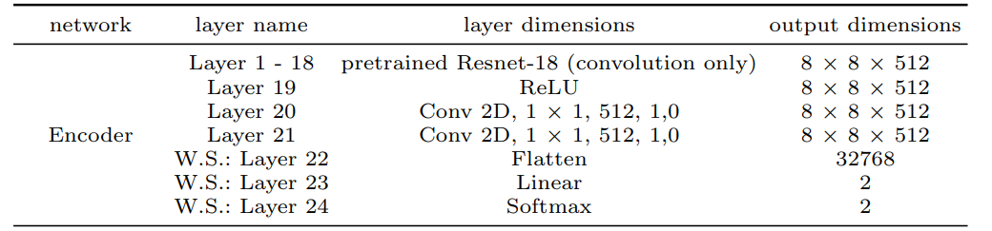
Network Architecture

Slide 14
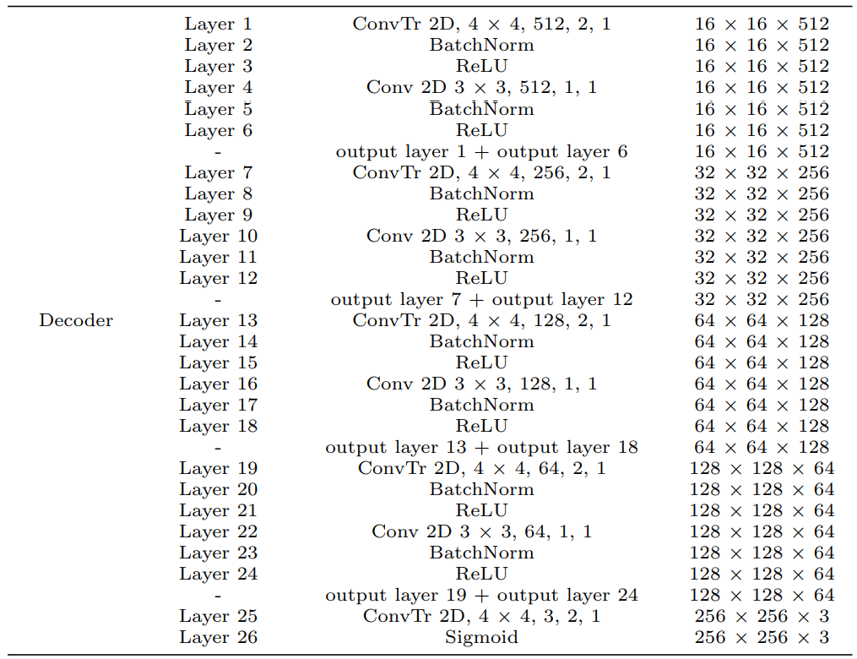
Network Architecture
BigGAN

Slide 15
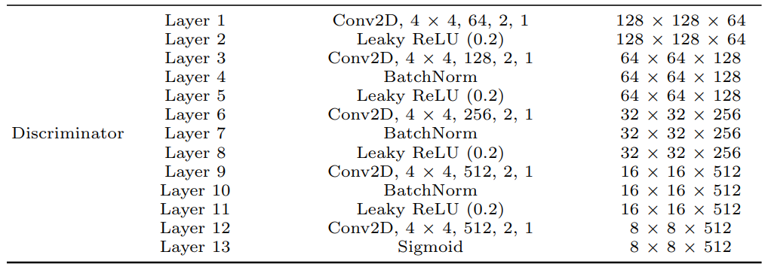
Network Architecture
DC-GAN

Slide 16
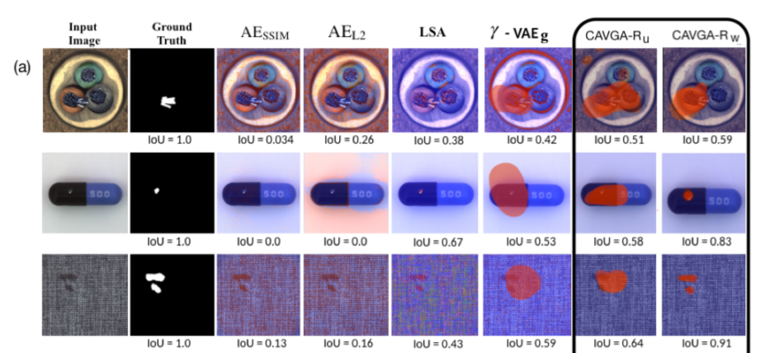
CAVGA Detection Visualization Examples

Slide 17
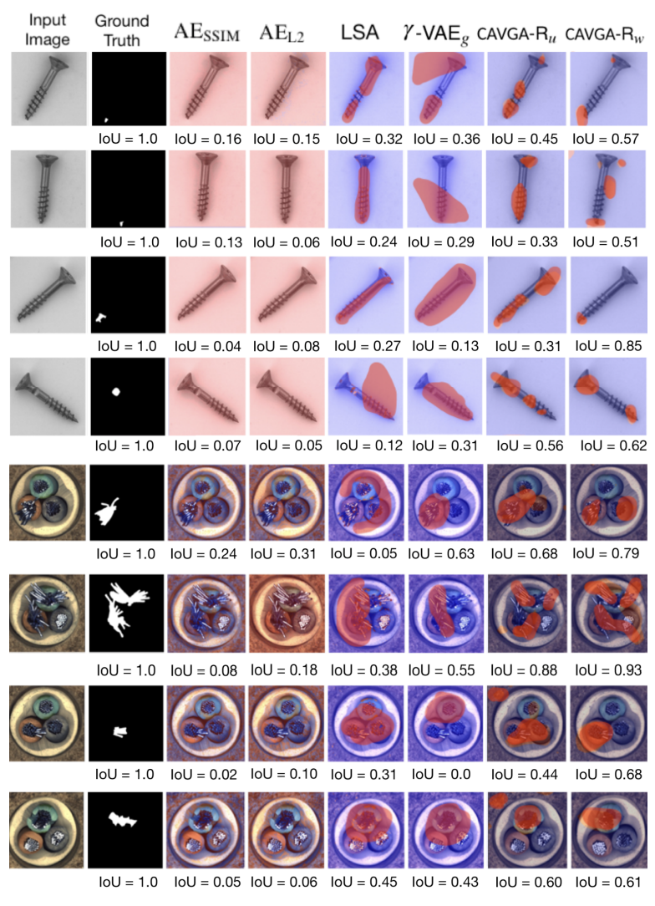
CAVGA Detection Visualization Examples

Slide 18
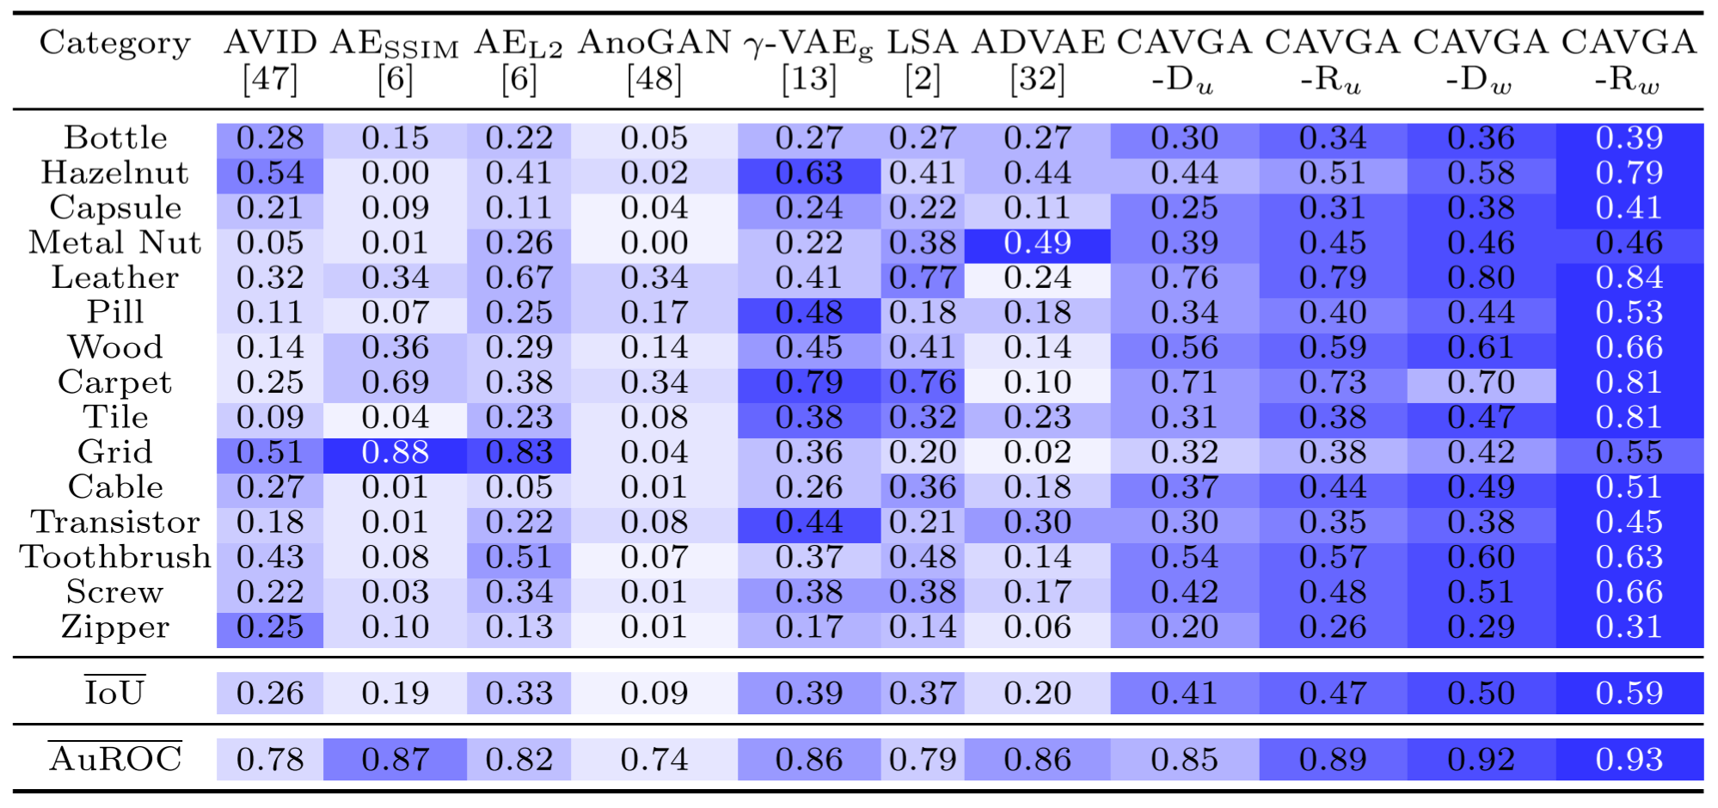
CAVGA Benchmark on MVTec AD
IOU、mIOU、mAUC ROC
Notes:
R：DC-GAN在Celeb-A上预训练后，在自己的数据上fine-tune后的鉴别器。利用ResNet-18和残差生成器。
D：利用DC-GAN的鉴别器和生成器作为encoder-decoder。鉴别器同上

Slide 19
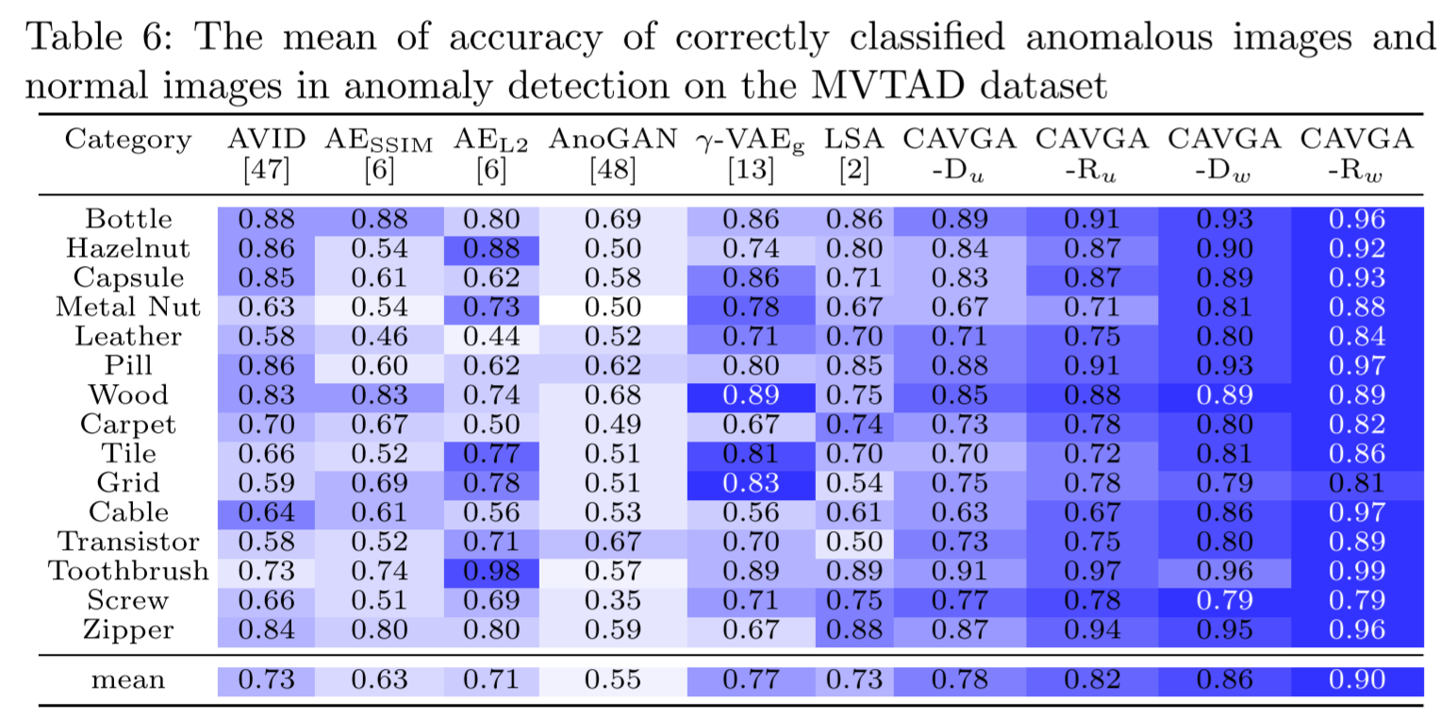
CAVGA Benchmark on MVTec AD
mAccuracy of classification
Notes:
R：DC-GAN在Celeb-A上预训练后，在自己的数据上fine-tune后的鉴别器。利用ResNet-18和残差生成器。
D：利用DC-GAN的鉴别器和生成器作为encoder-decoder。鉴别器同上

Slide 20
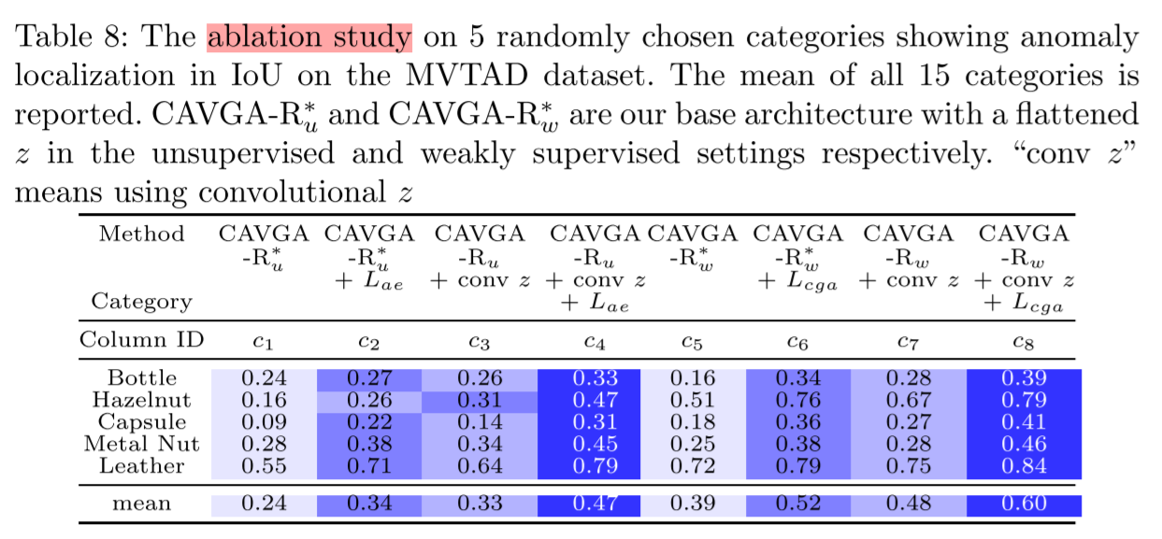
CAVGA Ablation Study

Slide 21
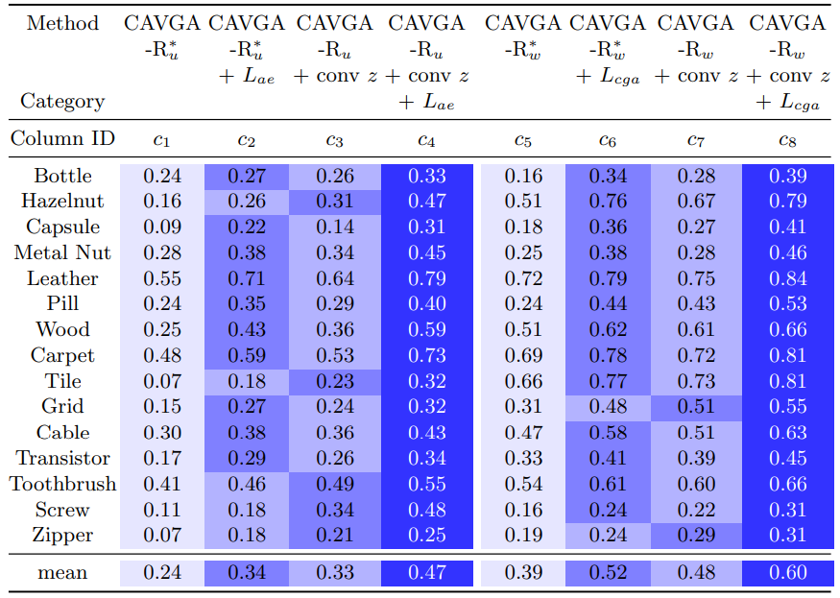

Slide 22
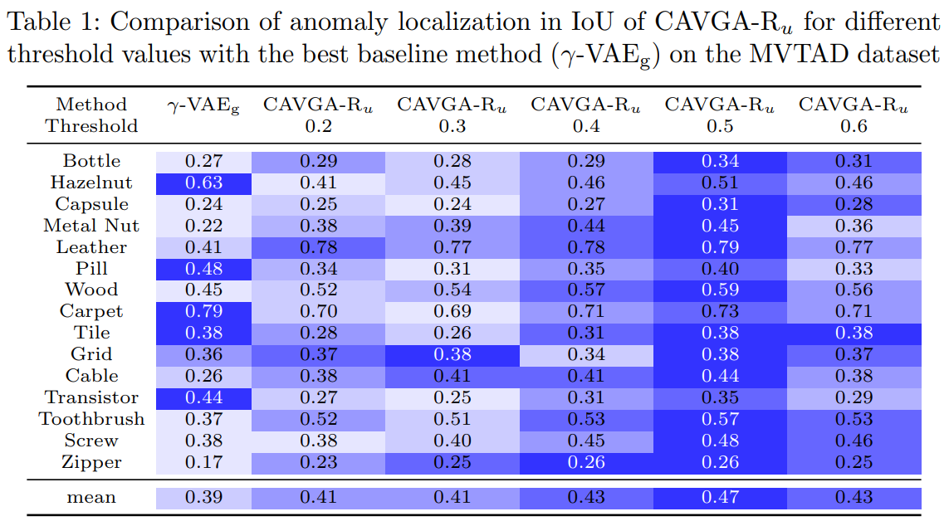
CAVGA Ablation Study
choose 0.2 - 0.6 as threshold on attention map
empirically 0.5

Slide 23
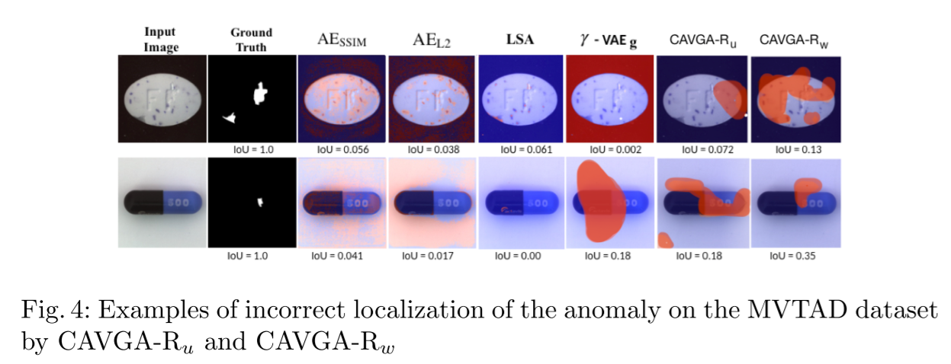
CAVGA Failure Cases
Low contrast between the anomalous regions and their background

Slide 24
THANKS

